Slide 1
資訊科技促成的營運典範革命—
現代奴隸的貢獻
3
  中原大學、資訊管理系
  范錚強
http://www.mgt.ncu.edu.tw/~ckfarn
  2025.10 update

Slide 2
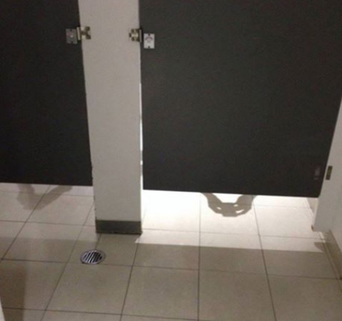
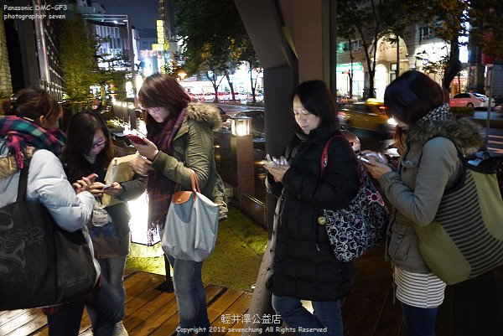
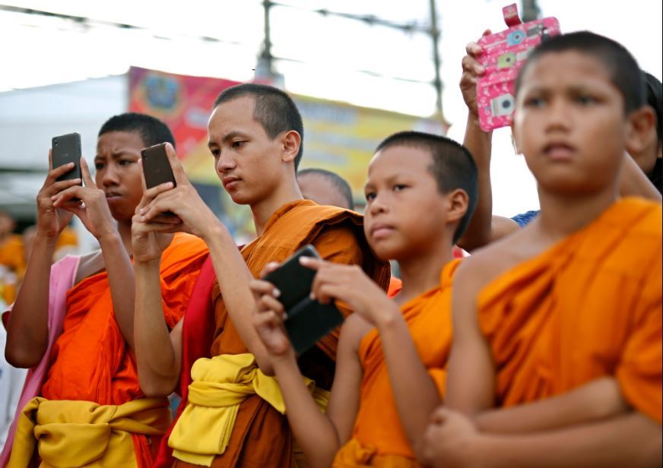
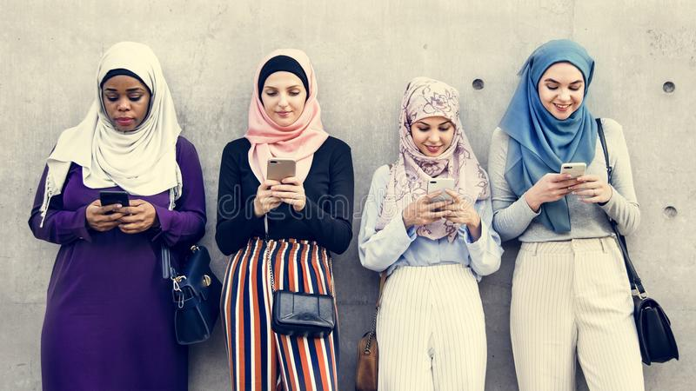
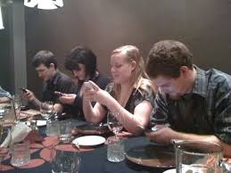
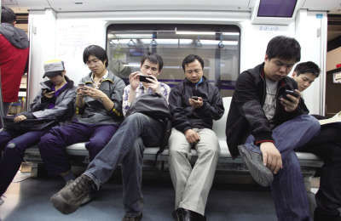
資訊社會
低頭族
2
Notes:
2

Slide 3
資訊社會
資訊科技快速發展
  資訊為基礎的生活形態
顛覆傳統的社會規範
  人際關係
  溝通機制
個人的「接觸範圍」增加
  親密←→疏離
關係親疏、地理區隔

Slide 4
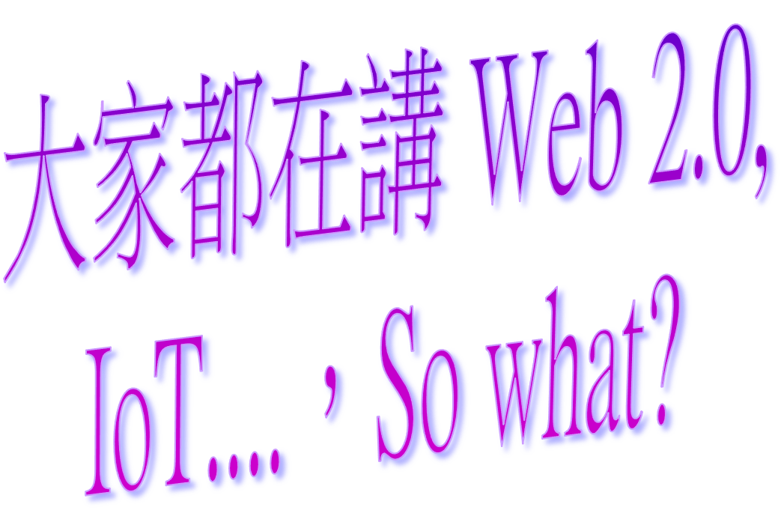
UGC
UGC: User generated content
使用者自建內容

Slide 5
社會網路
強聯結
  例如：五倫中的關係、固定商務伙伴
弱聯結
  不太熟悉、乃至於不認識的人
哪一種聯結能產生綜效？

Slide 6
維基時代
Nupedia
  Web版的線上百科全書計畫，Bomis公司在2000年3月所推出
  邀請各領域專家撰寫，透過同儕評閱（peer-review）過程之後發佈
  自2000/3 ~ 2003/9為止，共完成24個條目的評閱過程，其餘尚有74條條目在審定中
  2003年9月26日起中止計畫

Slide 7
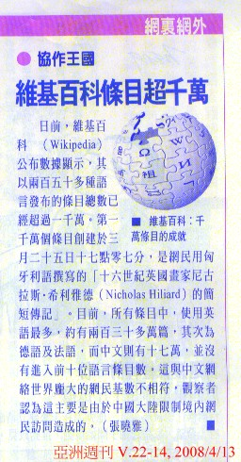
維基時代
Wiki 背景 ─ Wikipedia:
  2001年1月15日正式成立
  至2007年10月止，所有252種語言的版本共突破860萬個條目，3億5千萬次編輯
  2008年3月25日： 1000萬個條目
  開放參與、討論、修改
技術？觀念？
Wiki 經濟
  Wikinomics: How Mass Collaboration Changes Everything

Slide 8
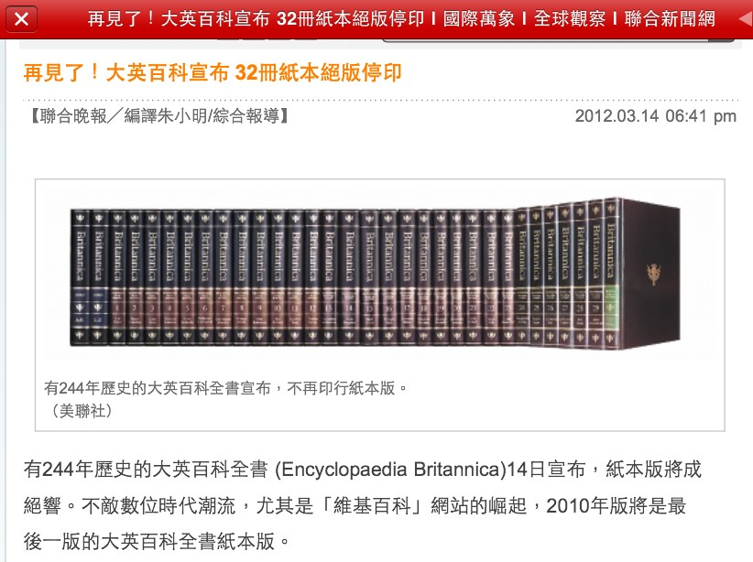
中央大學。范錚強
8

Slide 9
維基百科的運作
強連結？
弱連結？
為何弱連結能產生價值？

Slide 10
Crowd Sourcing 群眾外包、眾包
從大批群眾（尤其是網路社群）取得所需的服務、想法和內容，而非傳統經由員工和供應商的的途徑
“the practice of obtaining needed services, ideas, or content by soliciting contributions from a large group of people, and especially from an online community, rather than from traditional employees or suppliers.”– Wikipedia

Slide 11
你們有沒有參與「眾包」？
沒有？
有？
不要欺騙自己了
那你就是現代「奴隸」

Slide 12
什麼？奴隸？
員工
拿薪水做事
不忠誠 會因薪水多而跳槽
做事愈多愈不高興
奴隸
做事不拿薪水
對主人忠誠
做事愈多愈高興
過去的奴隸是主人的財產，今天的奴隸是自願者

Slide 13
你們是奴隸嗎？誰的奴隸？

Slide 14
一些現代企業的價值
傳統企業價值在於營收、成長與每股盈餘
網路公司：用戶愈多，黏度越高，價值愈高
  每一個「活」的帳戶，股價市值十多美金
  Skype 因此能以35億美金轉手，又以70億美金再次轉手
  無名小站、地圖日記呢？
Tesla 汽車，2019營收 245億美金，市值4000億美金
  Toyota 汽車2019 營收2700億，市值1900億

Slide 15
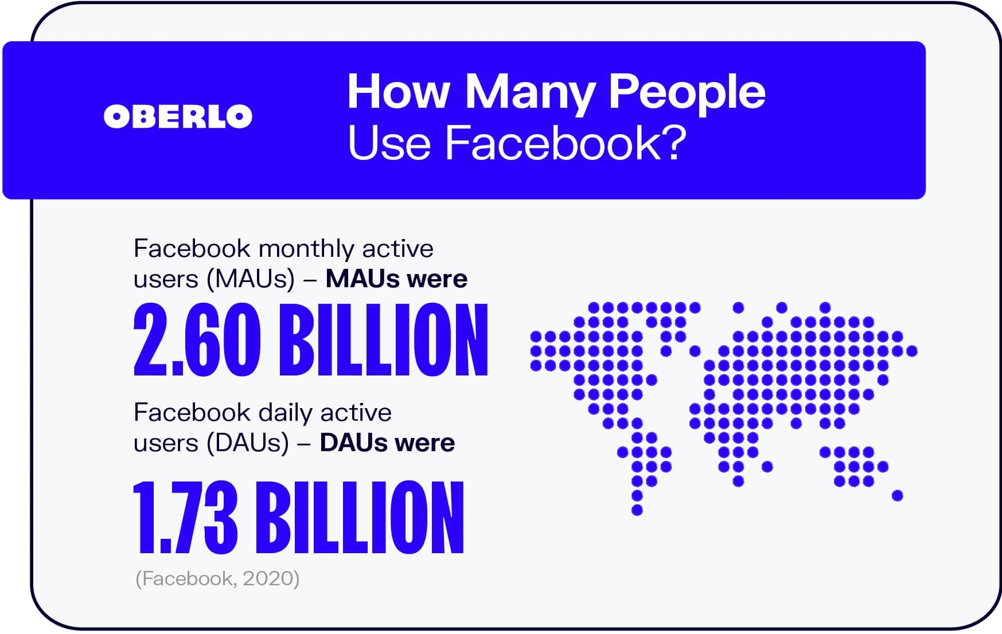
https://www.oberlo.com/blog/facebook-statistics, May 3, 2020.

Slide 16
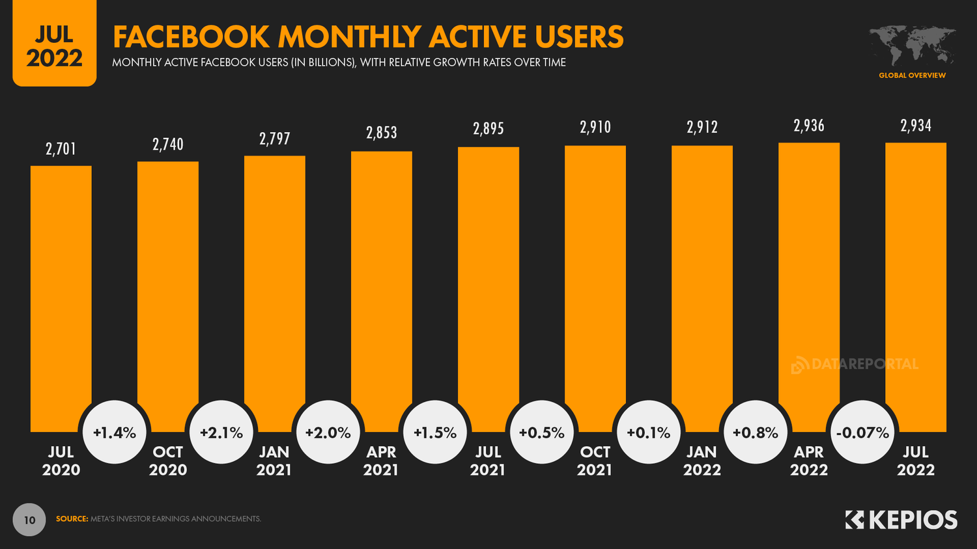
兩年之後

Slide 17
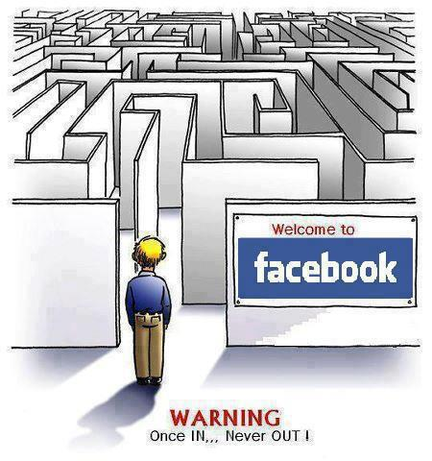
Facebook 成為口碑行銷的重要工具
  How is Facebook’s net worth $190 billion
  when it only earns a revenue of $1 billion a year? (2015)
  2021/3 FB 每個月有26億用戶使用，市值8000億美金
  2022/7 每個月有29億用戶使用，市值3654億美金

Slide 18
你們有在使用這些東西嗎？
你用了，提供服務的企業增加價值
  你拿了錢嗎？
  你忠誠嗎？
  你會用愈多愈高興嗎？
請問你是？

Slide 19
開發軟體
微軟如何開發軟體賺錢
  用一大堆工程師開發系統軟體
  再用一大堆工程師開發應用軟體
蘋果如何開發iOS軟體賺錢
  用一大堆工程師開發底層軟體、開發 App Store 平臺
  開放平臺，讓一大堆閒雜人等開發軟體
    增加 iPhone/iPad 價值
    有錢大家賺

Slide 20
弱連結的效果
開放軟體聯盟
  可惜不能產生商業效益
一大堆人使用 Google 服務
  Google 得以收取很高的廣告費
蘋果的 App Store 平臺
  2021/01 全球有超過十億支活躍的 iPhone
  2021/01 超過 196 萬種軟體、下載 2200億次
  至 2022/1 蘋果付給開發者累計高達 2000億 USD
  2021年 蘋果 App Store 年度營收達 850億

Slide 21
重要的「眾包」效果
我們生活上就有許多眾包產生的巨大效果
你們認為有哪些？

Slide 22
最佳時機的新聞片段
最精彩的車禍、災難等影片是誰拍的？
  新聞記者？
    他們無法在將會發生事件的地點預先埋伏
  道路上、公司裏的錄影設備
    很多有取得的困難
  其他專業人士 ＋ 民眾的行車記錄器、錄影機！！
    YouTube 和其他公開的地點
    龍捲風 、車禍、意外等

Slide 23
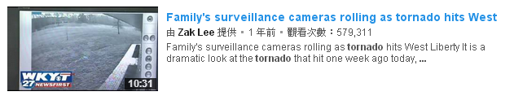

意外事故
龍捲風：家庭監視器
車禍

Slide 24
人肉搜索
公車上的野蠻事件，影像中的惡人是誰？
  人肉搜索有效找到很多人
  網路上的人進行大規模搜尋
  上次的美國在台協會員工在公車上佔位行為

Slide 25
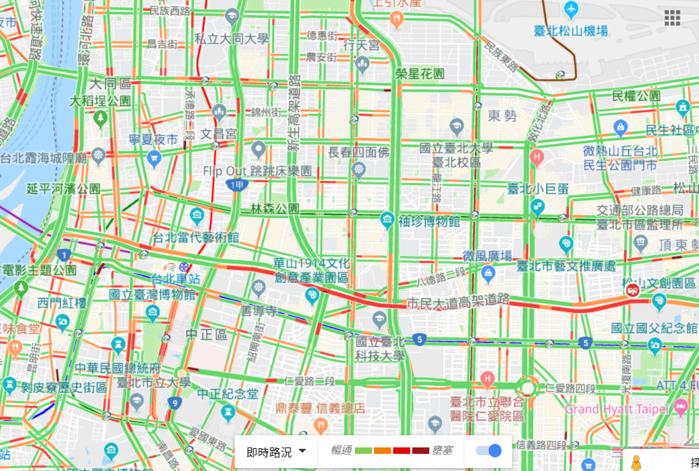
Google 的交通現況
由使用 Google Map 的眾多用戶回傳 GPS 定位點來估算

Slide 26
你比較相信哪一種產品訊息？
電視廣告、報紙廣告
不認識的部落客的推薦
你在 同一個社團的朋友推薦
你很熟悉的朋友推薦

Slide 27
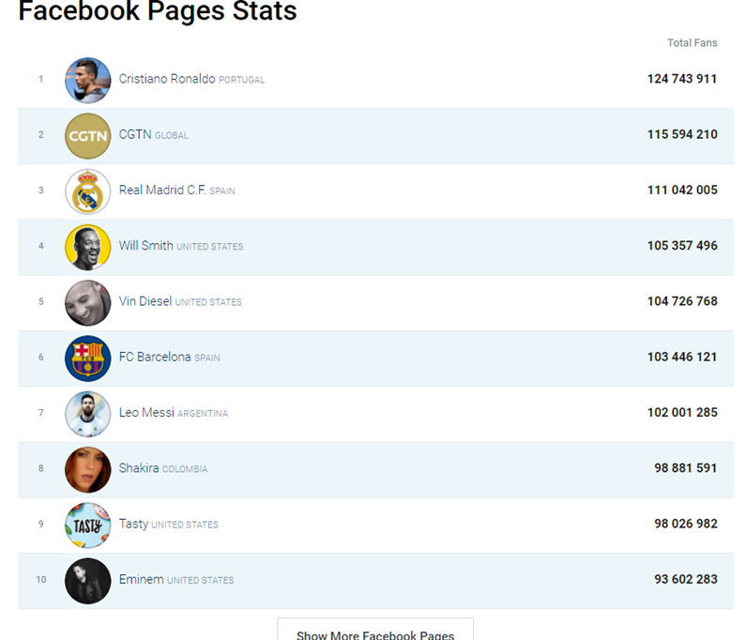
口碑行銷
FaceBook 是當前國際上（中國之外）口碑行銷最重要的工具
一些「粉絲團」
  一億多人
2021/3/22

Slide 28
實體世界沒有嗎？
有的，一般的口碑行銷
你告訴朋友一個產品很好
  你無形中在幫一個企業打廣告
直銷（如：安麗）
但是，規模太小

Slide 29
行政機關的臨櫃人員
有看過志工嗎？
比較一下志工、公務員、和約聘人員（如果你看得出）
服務態度差別的原因何在？

Slide 30
臺灣最大的公益組織
慈濟
  慈濟人拿不拿薪水？
  你試試看要慈濟人跳槽
  慈濟人做越多越？？
  慈濟人需不需要監督管考？
慈濟的聯絡
  電視臺、電話、網路

Slide 31
為何有人願意當奴隸？
價值不同
多元化的價值，多方的交易
零元手機如何獲利？
蘋果 Apps 的開發者價值為何？
慈濟人的價值為何？
現代企業：如何找到顧客價值，設計誘因
  引發參與意願

Slide 32
多方「價值」交換
看免費電視節目
  觀眾、電視台、製作單位、廣告商
零元手機
  顧客、手機通路商、電話網路業者
我們不只交換金錢和社會關係！

Slide 33
多方的價值交換：Wikipedia
作者
知識
讀者
知識
Wikipedia
「人頭」
個人滿足
個人滿足、
稅務抵減
捐款 Crowd-funding
捐贈者

Slide 34
多方的價值交換：Google Search
資訊發佈
曝光度
網站
使用者
資料來源
知識
Google
眾多的資料曝露
「人頭」
廣告數量/
廣告聚焦
廣告費
$$
商品資訊
廣告商/
業者

Slide 35
其他的顛覆性活動
共享經濟、平台經濟
蘋果怎麼樣賣手機 App
IAP: In app purchase

Slide 36
共享經濟 Sharing economy
以剩餘而未被充分利用的資產，在互信/ 互惠的基礎上，出租或販售給地球上任何一個人
共享經濟服務
  我們搭陌生人的車子 (Uber)
  歡迎陌生人租用我們的臥室 (Airbnb)
  我們去陌生人家吃飯 (Feastly)
  我們出租車給陌生人 (RelayRides)
  跟陌生人一起開發軟體 (Open-source Software)

Slide 37
共享經濟平台
共享經濟看起來和 Crowd Sourcing 很不一樣
共享經濟需要一個大規模平台才有辦法運作
平台追求的不外乎是
  規模經濟 (economy of scale) 或者是
  範疇經濟 (economy of scope)

Slide 38
財務：成本結構
採取哪一種成本結構
  小本經營
  追求規模經濟
  追求範圍經濟
例如：軟體廠商
  SI，做專案（項目）
  套裝軟體
  軟體服務，按照使用量收費

Slide 39
成本結構：營運槓桿
$
收入
$
總成本
總成本
固定成本
收入
固定成本
收支平衡
量
收支平衡
量
小本經營
大規模經營

Slide 40
產品單位成本
總成本=
固定成本+變動成本
高
固定成本
成本
平均成本（分攤FC）隨數量增加而降低
邊際成本
低
小
數量
大

Slide 41
規模經濟和範圍經濟
$
$
總成本
總成本
固定成本
固定成本
收入
收入
單位成本
單一領域成本
量
領域
規模經濟
範疇經濟
一樣是半導體生產，追求不同的經濟價值
  少樣多量的 DRAM 生產者（如三星），追求規模經濟
  多樣少量的 foundry （如TSMC），追求範疇經濟

Slide 42
我們從平台營運者的角度來看：
我是 AirBnB
我要經營一個全球的住宿服務，希望有很多很多房子
我透過 Crowd sourcing 取得房源
這些房子的人，平時不可能找到顧客把剩餘價值變現。透過我，就可以找到顧客變現
他們不只是提供我免費的房源，還要貼錢（佣金）！他們向顧客收錢，不一定要經過我
還有另一堆房客提供評價
我有兩批奴隸！
很多人，甚至買了公寓投靠我：現代奴隸做現代寓公
當前共享經濟平台上，分享的未必都是剩餘的價值

Slide 43
多方的價值交換：AirBnB
曝光度
$$
房東
旅客
房源、佣金
房源、評價
AirBnB
曝光度
評價、「人頭」
廣告數量/
廣告聚焦
廣告費
$$
商品資訊
廣告商/
業者

Slide 44
蘋果怎麼樣賣手機 App
和微軟有何不同
全球一個 App Store
授權給一個虛擬帳戶…
增加黏著度

Slide 45
In-App Purchase: 應用中購買
App 的銷售，可以是免費的，也可以要賣錢的
收入最高的App 都不是賣錢的 App
  而是免費的 App
衝動購買的積極作為！

Slide 46
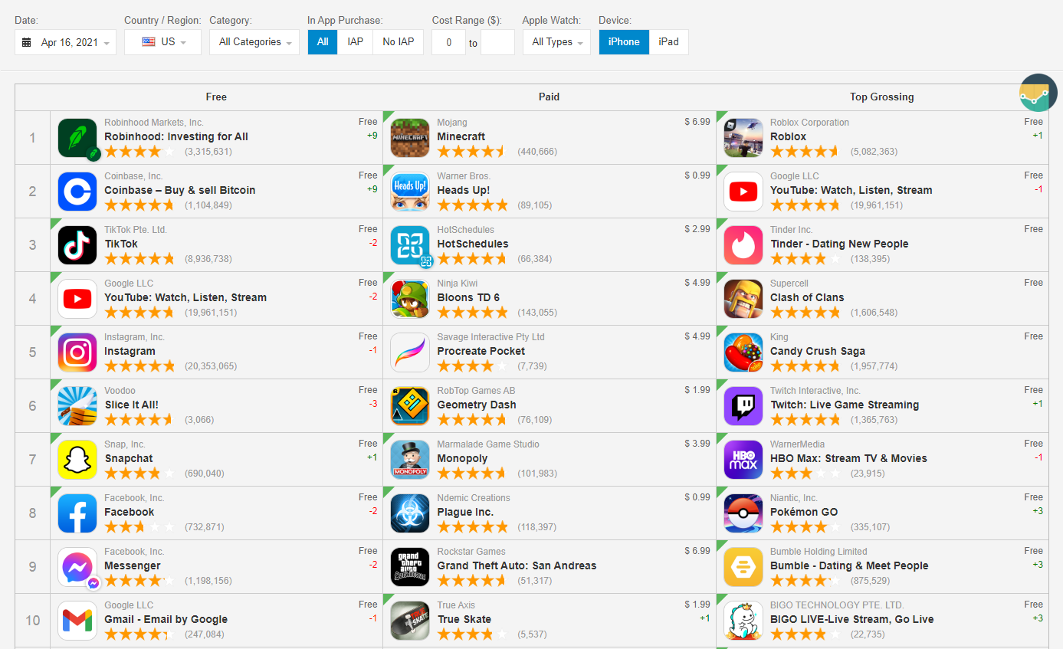
In-App Purchase: 應用中購買

Slide 47
結論
主流的營運方式，會因為環境改變
  自然環境
  政治經濟環境
  科技條件
科技條件已經大幅改變
你的經營方式有在改變嗎？

Slide 48
人類文明的發展：不可逆的發展
人工智慧
想想看，你周遭的事物，
有哪些已經在150年前就
已經被發明？
發明
交通運輸搬運
電腦通訊
印刷
紙
石器
銅器
陶器
鐵器
動力
數萬年前
2K BC
0 AD
2K AD

Slide 49
破壞性科技
(Disruptive technology)
特性
  不確定性高
  初期市場規模小
  與現有商業模式衝突
破壞性科技的發展
  重新定義和改進績效
  缺乏策略性的承諾（沒有成功的必然性）
  並非由市場領導者創導
  節奏快速

Slide 50
最近三十年，哪些算破壞性科技？
Internet
  原來的電腦網路領導者：IBM
智慧型手機
  原來的手機領導者：Nokia
生成式 AI
  原來的資訊科技領導者：FAANG
  臉書(Facebook)、亞馬遜(Amazon)、蘋果(Apple)、網飛(Netflix)、谷歌(Google)
戰場上的無人機

Slide 51
悲傷五部曲
(Five Stages to Grief)
大部分人面對破壞性科技的過程
  符合一般人對人生重大挫折的態度
否認
憤怒
恐懼
沮喪
接受

Slide 52
未來已經出現曙光了
可是，它分布非成不平均
很多新科技發展，和想像不符
5G? Gen AI? …

Slide 53
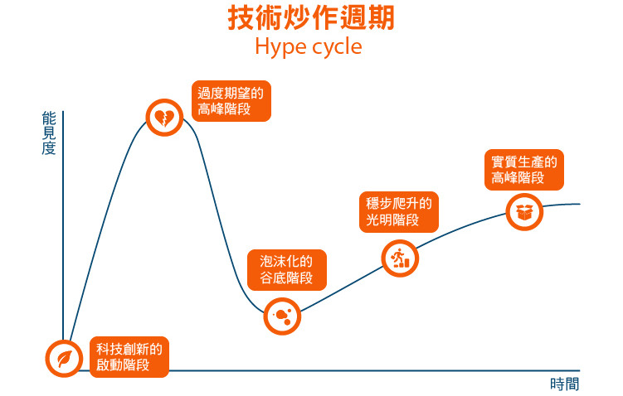
科技炒作周期
Gartner Hype Cycle
科技驅動、過高期望、泡沫化低谷、穩步爬升、實質生產
大部分創新科技在低谷就煙消雲散

Slide 54
影響我們未來的應該是 AI
但是，我們沒有水晶球，看不到
  現在說法都是猜測
讓我們看看上一個破壞科技的改變
  Internet ＋ 智慧型手機
這兩個科技使我們的世界改變了！
Internet 發展
  1969年底 ARPANET 正式通信
  1995/4 Internet 商業營運開始

Slide 55
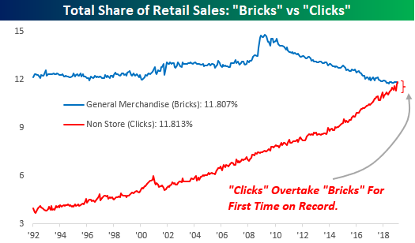
世界改變了！
美國網路零售規模
2018年美國一般商品零售占比（不含汽車、餐旅等）
23年！
AI 呢？
資料來源：鉅亨網 (2019) https://news.cnyes.com/news/id/4297671

